Slide 1

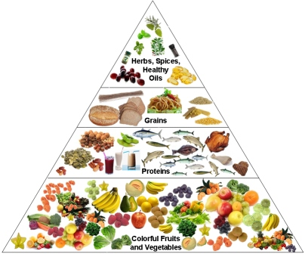
Vysoká škola chemicko-technologická v Praze
Ústav analýzy potravin a výživy
Může falšování potravin a potravních doplňků ohrozit zdraví konzumentů?

Slide 2
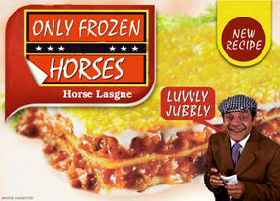
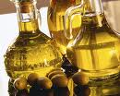
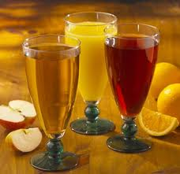
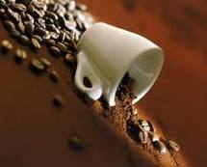
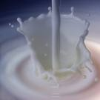
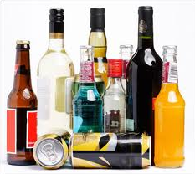
Autenticita (pravost, původ) a falšování
Předmětem falšování jsou zejména cenově nákladné potraviny:
Náhrada levnější přísadou / surovinou
Nesprávně uvedený geografický původ
Použití nedeklarovaného způsobu výroby / zpracování
Ekonomické aspekty,
destrukce trhu
Nebezpečí pro zdraví
konzumentů
Ztráta důvěry
konzumentů
ÚSTAV ANALÝZY POTRAVIN A VÝŽIVY

Slide 3



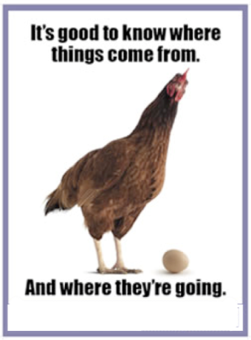
Sledovatelnost
Místo původu (např. regionální specialita)
Způsob produkce (např. organické x konvenční)
Způsob zpracování a skladování (např. čerstvé x rozmražené )
Notes:
3

Slide 4
Rizika související s falšováním
Vysoké hladiny mykotoxinů, alergeny,
Zakázaná barviva, melamin, rezidua pesticidů …
Mikrobiální kontaminace (Salmonella, Listeria, E. coli)
Nemoci (BSE, ptačí chřipka…)
Zakázaná farmaka, hormony
Látky s nežádoucími biologickými efekty

Slide 5
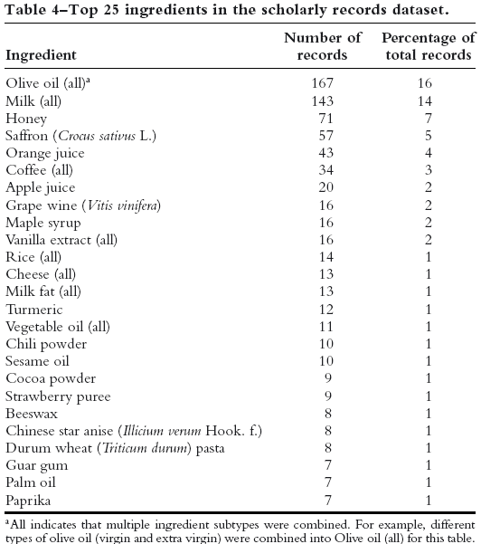
Falšované komodity
7 nejvýznamnějších komodit, které reprezentují 50% případů
olivový olej
mléko / sýry
med
šafrán
pomerančový džus
káva
jablečný džus

Slide 6
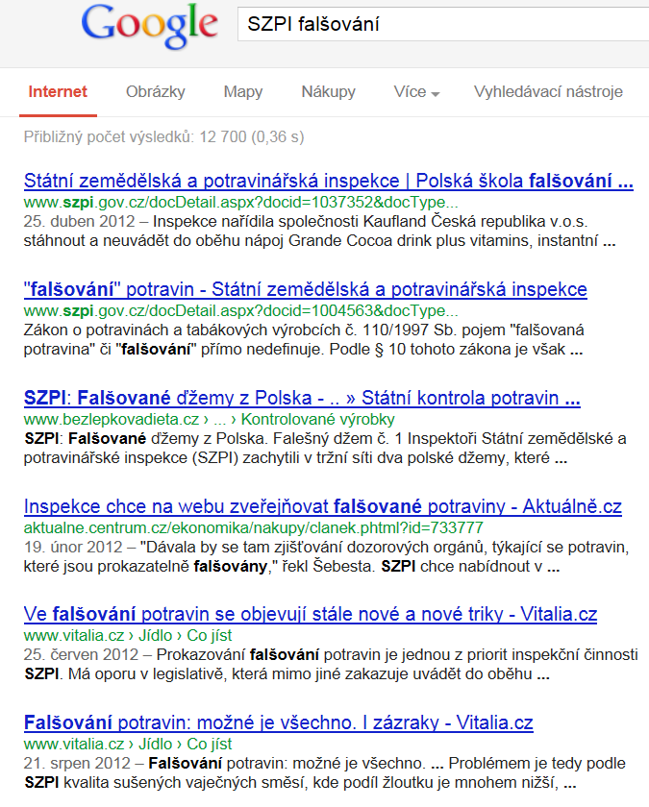
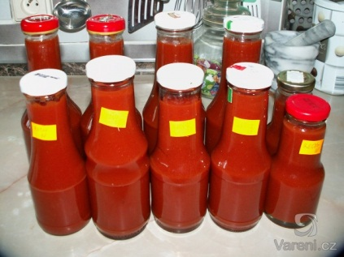
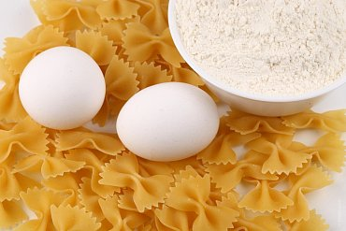
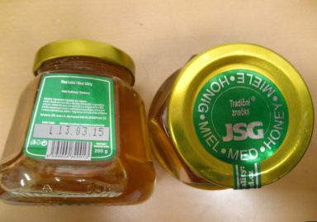
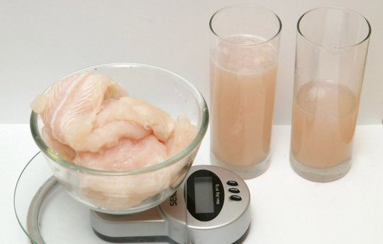
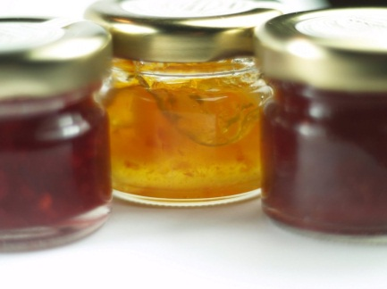

Slide 7
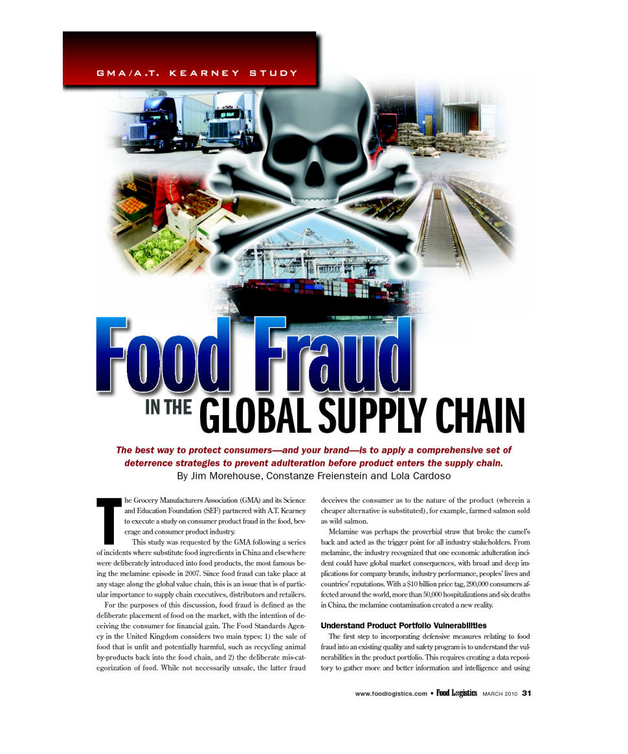
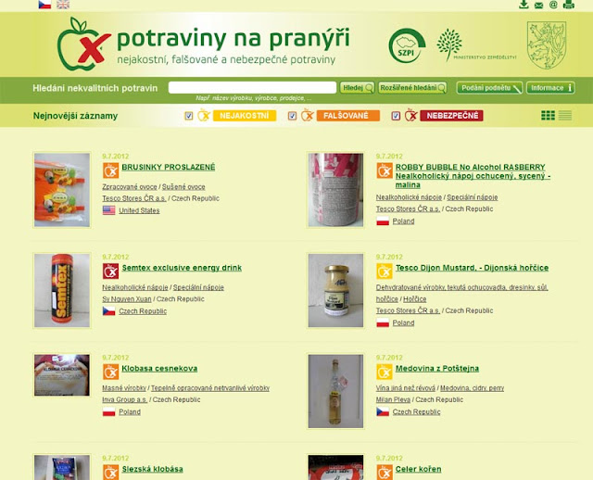
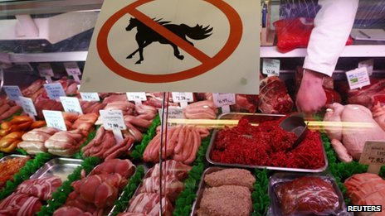
AUTENTICITA ?
FALŠOVÁNÍ ?

Slide 8
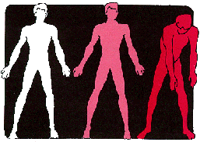
ZDRAVOTNÍ RIZIKA
Karcinogenita
Neurotoxicita
Imunotoxicita
Allergenicita
Interferenty hormonálních pochodů (endokrinní disruptory)
TOXICITA
akutni x chronická
příznaky intoxikace během, brzy po expozici, 0 – 7 dní
Negativní účinky po dlouhodobé expozici, často i podlimitními dávkami
Falšování bez zdravotních důsledků
Velmi časté
Podvod na spotřebiteli

Slide 9
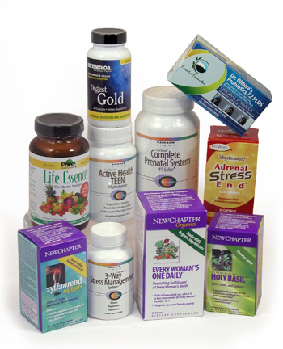
PŘÍRODNÍ = ZDRAVÉ?
Potravní doplňky

Slide 10
Doplňky stravy
Popularita doplňků stravy a jejich konzumace stále stoupá
např. většina dospělé populace v USA užívá pravidelně, často každodenně, jeden či více různých doplňků
Základní otázkou tedy je:
Jsou potravinové doplňky, které konzumujeme, opravdu zdravé???
Notes:
Doplnim ja

Slide 11
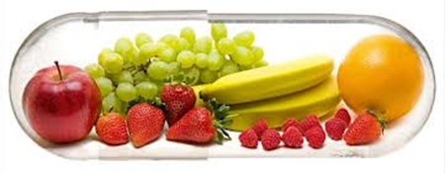
Doplňky stravy
Potravinové doplňky / doplňky stravy vyrobené na bázi rostlinných extraktů slouží k doplňování běžné stravy - jsou zdrojem nutričně významných látek, které ve stravě buď chybí nebo jsou konzumovány v nedostatečném množství - 100% přírodní
Potravinové doplňky mohou ovšem vedle látek s pozitivním účinkem přirozeně obsahovat také látky kontaminující, jejichž účinky na lidské zdraví jsou nežádoucí. Jedněmi z takových látek jsou mykotoxiny.
!

Slide 12
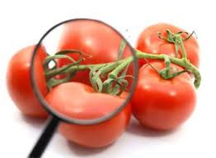
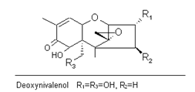
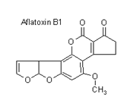
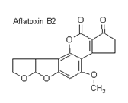
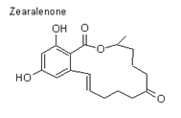
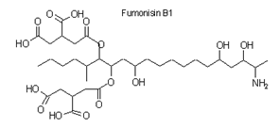
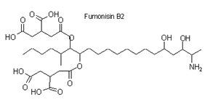
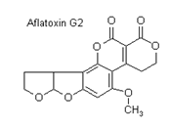
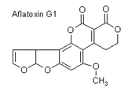
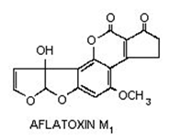
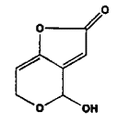
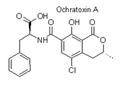
Regulované mykotoxiny
Nařízení Evropské Komise (ES) č. 1881/2006 ve znění Nařízení
(ES) č. 1126/2007, (ES) č. 105/2010 a (ES) č. 156/2010
11 mktx
Fusariové mykotoxiny
Aflatoxiny
Ochratoxin A
Patulin

Slide 13

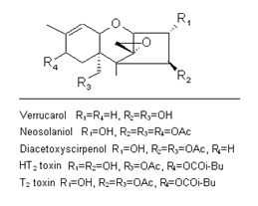
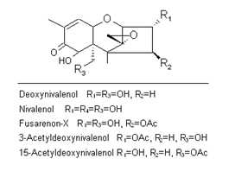
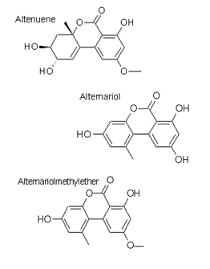
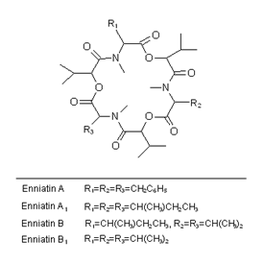
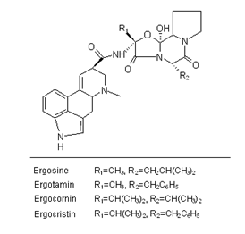
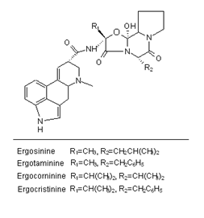
Další mykotoxiny zvažované pro regulaci
EFSA výzva v r. 2010
ROZŠÍŘENÍ POČTU MYKOTOXINŮ, PRO KTERÉ JSOU LEGISLATIVNĚ STANOVENY MAXIMÁLNÍ LIMITY V POTRAVINÁCH
Další trichotheceny
Alternáriové mykotoxiny
Enniatiny
Námelové alkaloidy

Slide 14
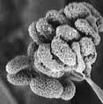
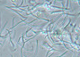
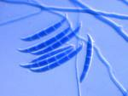
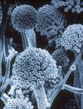
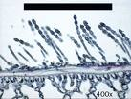
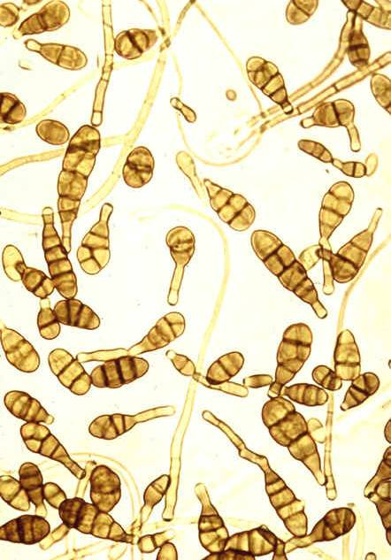
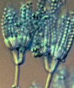
Přehled stanovovaných mykotoxinů
57
Stachybotrylactam
Phomopsin A
Phomopsis spp.
Stachybotrys spp.
Ergocornine Ergocorninine Ergocristine Ergocristinine Ergocryptine Ergocryptinine
Ergometrine Ergosine
Ergosinine
Ergotamine
Ergotaminine
Agroclavine
3-acetyldeoxynivalenol
15-acetyldeoxynivalenol Beauvericine
Deoxynivalenol
DON-3-glucoside Diacetoxyscirpenol
Enniatine A, A1, B, B1 Fumonisin B1, B2, B3 Fusarenon-X
HT-2 toxin
Neosolaniol
Nivalenol
T-2 toxin
Verrucarol
Zearalenone
α-zearalenol
β-zearalenol
Aflatoxin B1, B2, G1, G2
Gliotoxin
Sterigmatocystin
Aspergillus spp.
Alternariol
Alternariol-methylether
Tentoxin
Tenuazonic acid
Alternaria spp.
Claviceps spp.
Cyclopiazonic acid, Citrinin, Meleagrin, Mycophenolic acid, Ochratoxin A, Patulin, Paxilline, Penicillic acid, Penitrem A, Roquefortine C, Verruculogen
Penicillium spp.
Fusarium spp.

Slide 15

výsledky – Přijatelná denní dávka (TDI)
Mykotoxin | TDI/TWI*/PMTDI**
T-2 & HT-2 toxin | 0.1 µg/kg t. hm.
Deoxynivalenol | 1 µg/kg t. hm.
Zearalenon | 0.25µg/kg t. hm.
Fumonisiny Ochratoxin A Patulin | 2 µg/kg t. hm. 0.12 µg/kg t. hm. * 0.4 µg/kg t. hm. **
Mykotoxin | TDI / TWI*/ PMTDI** pro 70 kg člověka
T-2 & HT-2 toxin | 7 µg
Deoxynivalenol | 70 µg
Zearalenon | 17.5 µg
Fumonisiny Ochratoxin A Patulin | 140 µg 8.4 µg * 28 µg **
Notes:
A tolerable daily intake (TDI) is an estimated amount of a mycotoxin that can be taken in daily over a lifetime without posing a significant health risk

Slide 16
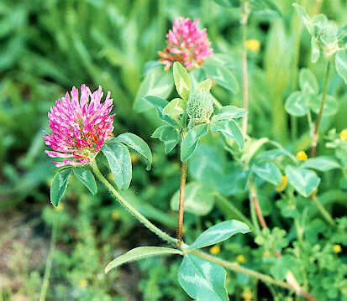
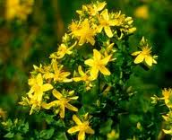
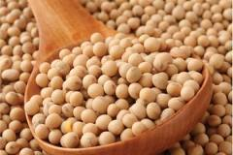
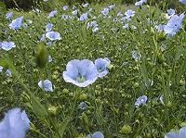

















Analyzované vzorky
9 vzorků doplňků stravy obsahujících fytoestrogeny
32 vzorků doplňků stravy obsahujících ostropestřec mariánský (Sylibum marianum)
28 vzorků doplňků stravy obsahujících antioxidanty
Jetel luční
Třezalka tečkovaná
Soja
Ploštičník hroznovitý
Len setý
Semínka ostropestřce mariánského
Ostropestřec mariánský
Zelený ječmen /pšenice
Kopřiva
Goji
Juka
Acerola
Magnolie
Guarana
Pomerančová kůra
Ploštičník hroznovitý
Kurkuma
Bakopa drobnolistá
Jujuba
Zelený čaj, lístky
Kadidlovník pilovitý

Slide 17




Doplňky s obsahem fytoestrogenů

Slide 18


Výsledky – doplňky pro ženy v období menopauzy
Kód vzorku | Typ vzorku | Informace na obale | výrobce
1 | Lisované tablety | Sojové isoflavony extrakt (40%) 70 mg | Česká republika
2 | Lisované tablety | Isoflavony červeného jetele 30 mg | Česká republika
3 | Lisované tablety | Extrakt z červeného jetele 300 mg | Česká republika
4 | Lisované tablety | Extrakt z jetele - 90 mg; extrakt ze soji - 75 mg | Česká republika
5 | Lisované tablety | Kombinace 5 bylinných extraktů | USA
6 | Lisované tablety | Kombinace 2 bylinných extraktů - len a jetel | Česká republika
7 | Kapsle s práškovým extraktem | 25 mg isoflavonů | Česká republika
8 | Lisované tablety | 400 mg extraktu ze sojových klíčků, z toho 40 mg isoflavonů | Slovensko
9 | Lisované tablety | Sojový extrakt (50 mg, 40% isoflavonů-genistein, daidzein) | Česká republika

Slide 19



Zastoupení FE v doplňcích stravy
Produkt | Fytoestrogenů v 1 tabletě (mg) |  | Extrakt
 | Stanovený obsah | Uvedený obsah
DS 1 | 20,4 | 28 | Sójové isoflavony extrakt (40%) 70 mg, 20 mg Cimicifuga racemosa
DS 2 | 28,2 | 30 | Extrakt z červeného jetele
DS 3 | 1,0 | neuvedeno | Extrakt z červeného jetele 300 mg
DS 4 | 33,3 | neuvedeno | Suchý extrakt z natě jetele lučního 90 mg, suchý extrakt z plodů sóji 75 mg, suchý extrakt ze semen lnu setého 40 mg
DS 5 | 0,2 | neuvedeno | Jetel luční 5 mg
DS 6 | 37,4 | 40 | Kombinace extraktu ze lnu setého a jetele lučního
DS 7 | 21,6 | 25 | Extrakt ze sójových bobů 37,5 mg, extrakt z červeného jetele 25 mg
DS 8 | 17,1 | 40 | Extrakt ze sójových klíčků 400 mg
DS 9 | 10,9 | 20 | 50 mg extraktu ze sóji (40 % isoflavonů)
Z profilu fytoestrogenů lze charakterizovat surovinu pro výrobu doplňků stravy
Daidzein, genistein, glycitein a jejich glukosidy sója luštinatá
Navíc formononetin a biochanin A a jejich glukosidy jetel luční (kombinace)

Slide 20
Mykotoxiny – doplňky s obsahem fytoestrogenů
Obsah mykotoxinů v µg/kg doplňku

Slide 21
Regulované mykotoxiny v maximální denní dávce (µg), čerpání TDI (%)
0.66%
1.23%
0.88%
0.19%
0.01%

Slide 22




Doplňky s ostropestřcem mariánským

Slide 23
Výsledky – doplňky s otropestřcem mariánským
Kód vzorku | Typ vzorku | Informace na obale | Výrobce
10 | Kapsle s práškovým extraktem | 195 mg silymarinu/kapsli | Česká republika
11 | Kapsle s práškovým extraktem | 20 mg extraktu/kapsli | Česká republika
12 | Čaj | Nálevový sáček/2 g semínek | Česká republika
13 | Kapsle s práškovým extraktem | 80 mg silymarinového komplexu v extraktu ze semen/tabletu | Česká republika
14 | Kapsle s práškovým extraktem | 125 mg ostropestřce v tabletě, 80% silymarinového standard. extraktu | Česká republika
15 | Granulát | 3.6 - 4.2 g silymarinu/100 g výrobku | Česká republika
16 | Kapsle s práškovým extraktem | 1,400 mg ostropestřce/kapsle | Australie
17 | Kapsle s pastovitým extraktem | 250 extraktu ze semen /kapsle | Costa Rica
18 | Dropsy | 14.28% ostropestřce | Slovensko
19 | Bylinky v olejovém nálevu | 100% ostropestřec | Česká republika
20 | Kapsle s pastovitým extraktem | 250 mg extraktu ze semen/kapsle | Jižní Afrika
21 | Lisované tablety | 250±5% silymarinu/tabletu | Česká republika
22 | Kapsle s práškovým extraktem | 250 mg extraktu ze semen/kapsli | Česká republika
23 | Kapsle s pastovitým extraktem | 140 mg silymarinu/kapsli | Slovensko
24 | Kapsle s práškovým extraktem | 100 mg standardizovaného ostropestřecového extraktu/kapsli | Česká republika
25 | Kapsle s práškovým extraktem | 390 mg powdered seed extract, 1.5% content of silymarine/capsule | France
26 | Kapsle s práškovým extraktem | 70 mg silymarinu/kapsli | Česká republika
27 | Semínka | 100% ostropestřec | Slovensko
28 | Lisované tablety | 70 mg silymarinu/tabletu | Česká republika
29 | Lisované tablety | 50 mg ostropestřecového extraktu/tabletu | Česká republika
30 | Lisované tablety | 125 mg ostropestřce v tabletě, 80% silymarinového standard. extraktu | Česká republika
31 | Wellness čaj-šarže 1 | 100% ostropestřec | Slovensko
32 | Wellness čaj-šarže 2 | 100% ostropestřec | Slovensko
33 | Wellness čaj-šarže 3 | 100% ostropestřec | Slovensko
34 | Wellness čaj-šarže 4 | 100% ostropestřec | Slovensko
35 | Kapsle s práškovým extraktem šarže 1 | 250 mg extraktu ze semen/kapsli | Česká republika
36 | Kapsle s práškovým extraktem šarže 2 | 250 mg extraktu ze semen/kapsli | Česká republika
37 | Semínka | 100% ostropestřec | Česká republika
38 | Kapsle s olejovým extraktem | 250 mg extraktu ze semen/kapsli | Jižní Afrika
39 | Kapsle s práškovým extraktem šarže 1 | 195 mg extraktu ze semen/kapsli | Česká republika
40 | Kapsle s práškovým extraktem šarže 2 | 195 mg of extraktu ze semen/kapsli | Česká republika
41 | Kapsle s práškovým extraktem | ostropestřec | USA
32 vzorků
Notes:
Maruška opravila obsahy silymarinu dle výrobců

Slide 24
Doplňky s ostropestřcem mariánským
Obsah mykotoxinů v µg/kg doplňku
Notes:
Doplnit souhrnné údaje

Slide 25



Regulované mykotoxiny v maximální denní dávce (µg), čerpání TDI (%)
T2 & HT2 TDI 7 µg/den pro 70 kg člověka
52% TDI
75%
57%
44%
38%
39% TDI
33%
45%

Slide 26
Rychlý průkaz falšování:
SILDENAFIL
(účinná složka Viagry) v zaručeně “přírodním” potravním doplňku pro muže

Slide 27

Léky používané na léčbu erektilní disfunkce
Pouze na předpis
Aktivní složky: Inhibitory fosfodiesterázy 5 (PDE-5)
Kontraindikace:
  souběžné užívání nitrátů
  srdeční nedostatečnost
  hypotenze
  kardiovaskulární onemocnění
  závažné jaterní poškození

Slide 28




Léky používané na léčbu erektilní disfunkce
Viagra® Levitra® Cialis®

Slide 29


Povolené doplňky stravy
Volně prodejné
Aktivní složky:
  Různé kombinace bylin (např. ženšen)
  Doplněny o vitaminy (A, C, E) a minerály (Zn, Se)
 Podvodné praktiky: nedeklarovaný obsah sildenafilu, tadalafilu či vardenafilu
ohrožení zdraví i života lidí, užívajících nitroglycerin při srdečním onemocnění
!

Slide 30


Případová studie: Doplněk stravy Elixirman
1 balení (8 tablet)
1160,- Kč!
  Složení (tableta 300 mg):
  Ženšen pravý (Panax Ginseng) 60mg
  Kustovnice čínská (Lycium barbarum) 45 mg
  Lesklokorka lesklá (Ganoderma lucidum) 40 mg
  Japonský jam (Dioscorea villosa) 35 mg
  Alpinie lékařská (Alpinia officinalis) 35 mg
  Šalvěj lékařská (Salvia officinalis) 25 mg
  želatina
Zadání: Potvrdit absenci látek sildenafil, tadalafil, vardenafil

Slide 31


Rychlý necílový screening technikou DART-MS
TADALAFIL
^{(Cialis)}
… o půl roku později:

Slide 32

Co vše může obsahovat „pravý“
ŠAFRÁN

Slide 33
Šafrán setý (Crocus sativus L.)
Nejdražší koření na světě (až 500 Kč/g).
Používá se především k barvení pokrmů, nicméně šafrán je také nositelem charakteristické chuti a aroma.
Produkován především v několika oblastech ve Španělsku, Itálii, Řecku, Turecku, Maroku, Íránu a Indii.
Vysoká cena je důvod častého falšování:
  Používání i jiných částí květů než blizen.
  Ředění šafránu jinými zástupci čeledi kosatcovité.
  Používání jiných rostlin obsahujících krocetin (Gardenia jasminoides).
  Ředění přídavkem jiných materiálů (např. dřevo) obarvených především azobarvivy.
  Nepravdivé informování o zemi původu (nejhodnotnější je šafrán produkovaný ve Španělsku v oblasti La Mancha, méně hodnotný šafrán z Íránu nebo Indie).

Slide 34

Šafrán setý (Crocus sativus L.)
Hlavní látky zodpovědné za barvu, chuť a aroma šafránu jsou deriváty karotenoidu zeaxantinu.

Slide 35

Chemometrická analýza
Vzorky 2, 4, 9 a 13 multivariační analýzou identifikovány jako odlehlé na základě dat získanými všemi analytickými technikami
U vzorku 2 byla detekována azobarviva (azorubin, tartrazin a košenilová červeň A) - falšování
Vzorky 2, 4 a 9 obsahovaly látky charakteristické pro šafrán (pikrokrocin, safranal…), ale v intenzitách 5–100× nižších než u ostatních vzorků - ředění
Vzorek 13 látky charakteristické pro šafrán vůbec neobsahoval
Itálie
Indie
Španělsko

Slide 36



Chemometrická analýza: Identifikace vzorku 13
Hledání v databázích na internetu:
www.pubchem.com, www.massbank.jp, www.chemspider.com…
Hydroxysafflor yellow A
Žluté barvivo světlice barvířské (Carthamus tinctorius), také nazývané „nepravý šafrán“.

Slide 37
Falšování potravin - Závěr
Falšování potravin je staré jako lidstvo samo - přesněji jako směnný obchod
Falšování potravin je způsob realizace snahy získat co nejvíce pro sebe a to i na úkor druhého
Falšování potravin BYLO – JE – VŽDY BUDE
Dokonalejší technologie a lepší znalost složení potravin - sofistikovanější způsoby falšování
Nutnost rychlých a účinných metod detekce falšování
Notes:
Doděláme nakonec.

